Slide 1

Chapitre 5
TDD

Slide 2

Coder c’est complexe

Slide 3
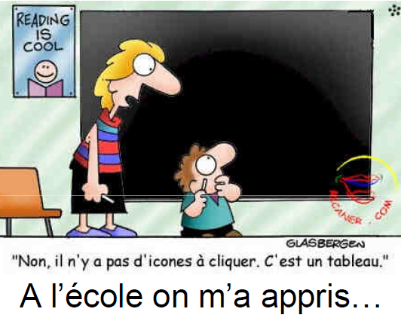

Slide 4
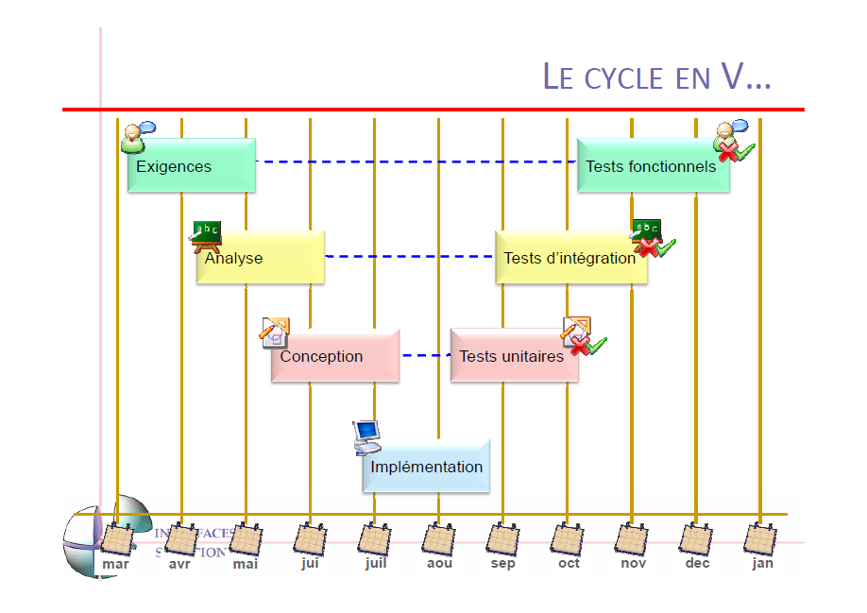

Slide 5

Des fois ca marche

Slide 6

Bien sûr si on a des spécifications précises

Slide 7

Un client qui sait ce qu’il veut

Slide 8

Des partenaires de confiance

Slide 9

Une équipe solide

Slide 10
Développement logiciel Agile
La tendance de ces dernières années est d’aller vers le développement Agile
Des cycles de développement courts
Un processus de développement itératif, à comparer au traitement séquentiel traditionnel
Les modifications sont intégrées aux structures logicielles avec un minimum de perturbations
L’objectif est de produire un logiciel qui
Fonctionne
Répond au cahier des charges
Est bien structuré
Est facile à modifier
Est extensible
A un minimum de bogue
Notes:
<*s*o*u*r*c*e*>*9*7*7*b*1*-*8*-*4*<*/*s*o*u*r*c*e*>

Slide 11
Développements pilotés par les tests
Les développements pilotés par les tests font partie du processus Agile (test-driven development, TDD)
Processus de développement incrémental
Notes:
<*s*o*u*r*c*e*>*9*7*7*b*1*-*8*-*5*<*/*s*o*u*r*c*e*>

Slide 12
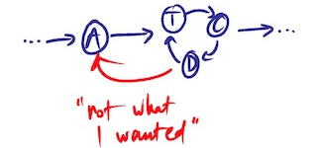
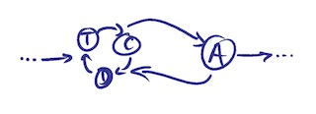
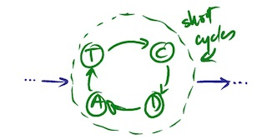
Pourquoi le TDD ?
Analyse puis Tests-Code-Design

Slide 13
Y’a quoi comme test ?
Tests fonctionnels
Tests d’intégrations
Tests unitaires

Slide 14
Test Unitaire
Un test unitaire est une procédure permettant de vérifier le bon fonctionnement d'une partie précise d'un logiciel ou d'une portion d'un programme. On écrit un test pour confronter une réalisation à sa spécification (Wikipedia)
En programmation orientée objet l’unité est la classe
Servent aux autres tests

Slide 15
UnitTest
Module de test unitaire Python
Classe héritant de unittest.TestCase
Seuls les méthodes avec comme paramètre self sont testées

Slide 16
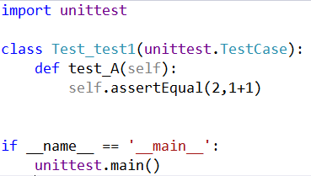
Assert
Assert
Clause d’assertion
assertEqual(theorical, value)
assertTrue, assertGreater, assertIn, assertIs, assertRaises, assertRegex, …
Test en réussi si l’assertion est vraie et qu’il n’y a pas d’erreur

Slide 17
PyLint
Analyseur de code Python
PIP PyLint
Très verbeux
Permet de customiser les messages d’erreurs
Installation et exécution automatique dans Visual Studio

